Slide 1
Київська обласна державна адміністрація
Моніторинг та оцінка результативності реалізації державної регіональної політики райдержадміністраціями та міськвиконкомами (обласного значення)
Рейтинг I квартал 2018 року

Slide 2
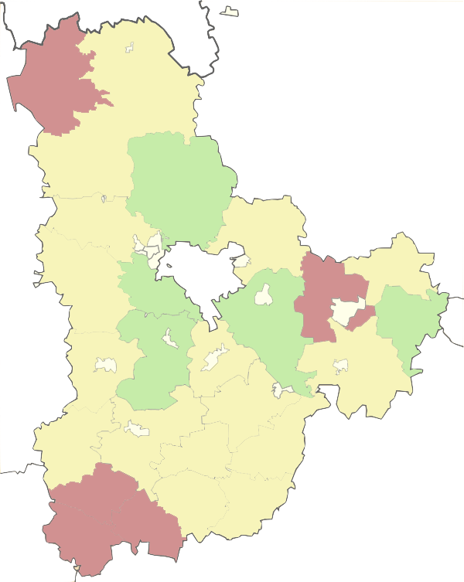
Загальна рейтингова оцінка
Найменування району | Загальне місце району | 1 | 2 | 3 | 4 | 5 | 6 | 7 | 8
Бориспільський | 1 | 2 | 1 | 2 | 1 | 9 | 2 | 2 | 10
К.-Святошинський | 2 | 14 | 2 | 5 | 2 | 1 | 16 | 1 | 16
Вишгородський | 3 | 7 | 7 | 10 | 4 | 2 | 1 | 7 | 11
Яготинський | 4 | 15 | 8 | 9 | 9 | 8 | 7 | 3 | 3
Васильківський | 5 | 19 | 9 | 7 | 5 | 6 | 5 | 9 | 2
Броварський | 6 | 12 | 6 | 1 | 6 | 17 | 6 | 5 | 20
Миронівський | 7 | 24 | 3 | 3 | 23 | 4 | 18 | 21 | 4
Обухівський | 8 | 25 | 4 | 20 | 3 | 12 | 3 | 13 | 6
Згурівський | 9 | 4 | 11 | 13 | 8 | 16 | 21 | 8 | 8
П.-Хмельницький | 10 | 9 | 15 | 8 | 25 | 5 | 11 | 18 | 5
Таращанський | 11 | 13 | 23 | 11 | 15 | 10 | 22 | 4 | 14
Богуславський | 12 | 11 | 21 | 4 | 19 | 19 | 10 | 12 | 7
Сквирський | 13 | 6 | 13 | 18 | 16 | 14 | 9 | 15 | 9
Бородянський | 14 | 18 | 20 | 16 | 10 | 3 | 19 | 14 | 15
Білоцерківський | 15 | 20 | 10 | 19 | 22 | 7 | 13 | 17 | 22
Макарівський | 16 | 1 | 18 | 12 | 12 | 23 | 14 | 10 | 17
Кагарлицький | 17 | 10 | 14 | 17 | 7 | 22 | 15 | 11 | 13
Рокитнянський | 18 | 23 | 5 | 6 | 18 | 25 | 17 | 6 | 12
Іванківський | 19 | 3 | 24 | 21 | 13 | 15 | 8 | 22 | 23
Фастівський | 20 | 17 | 22 | 23 | 20 | 13 | 12 | 16 | 19
Ставищенський | 21 | 8 | 17 | 14 | 21 | 11 | 23 | 23 | 21
Баришівський | 22 | 21 | 12 | 15 | 17 | 20 | 4 | 20 | 24
Володарський | 23 | 22 | 16 | 22 | 11 | 21 | 24 | 24 | 1
Поліський | 24 | 5 | 19 | 25 | 14 | 24 | 20 | 25 | 18
Тетіївський | 25 | 16 | 25 | 24 | 24 | 18 | 25 | 19 | 25
Напрями:
Виконавча дисципліна
Економічна ефективність
Інвестиційний розвиток
Фінансова самодостатність
Відкритість влади та доступність до адміністративних послуг
Ефективність ринку праці
Розвиток інфраструктури
Відновлювана енергетика та енергоефективність
Департамент економічного розвитку і торгівлі
Notes:
Готово

Slide 3
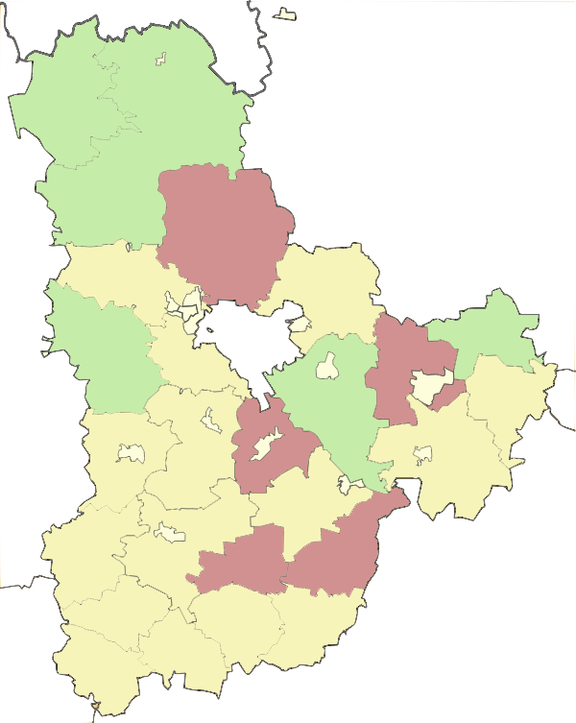
Виконавча дисципліна
Найменування району | місце району за напрямом | 1 | 2 | 3
Макарівський | 1 | 1 | 1-23 | 19-22
Бориспільський | 2 | 2 | 1-23 | 19-22
Іванківський | 3 | 3 | 1-23 | 4-7
Згурівський | 4 | 4 | 1-23 | 11-13
Поліський | 5 | 7 | 1-23 | 4-7
Сквирський | 6 | 6 | 1-23 | 14-16
Вишгородський | 7 | 24 | 1-23 | 17-18
Ставищенський | 8 | 10 | 1-23 | 8-10
П.-Хмельницький | 9 | 13 | 1-23 | 3
Кагарлицький | 10 | 12 | 1-23 | 8-10
Богуславський | 11 | 11 | 1-23 | 17-18
Броварський | 12 | 19 | 1-23 | 1-2
Таращанський | 13 | 9 | 1-23 | 19-22
К.-Святошинський | 14 | 20 | 1-23 | 1-2
Яготинський | 15 | 16 | 1-23 | 11-13
Тетіївський | 16 | 18 | 1-23 | 8-10
Фастівський | 17 | 22 | 1-23 | 4-7
Бородянський | 18 | 21 | 1-23 | 14-16
Васильківський | 19 | 23 | 1-23 | 11-13
Білоцерківський | 20 | 25 | 1-23 | 4-7
Баришівський | 21 | 17 | 1-23 | 23
Володарський | 22 | 5 | 1-23 | 19-22
Рокитнянський | 23 | 8 | 24-25 | 14-16
Миронівський | 24 | 14 | 1-23 | 25
Обухівський | 25 | 15 | 24-25 | 24
Показники напряму:
Відсоток виконання актів та доручень Президента України, Кабінету Міністрів України, актів міністерств, інших центральних органів виконавчої влади, розпоряджень та доручень голови облдержадміністрації
Відсоток своєчасно розглянутих звернень громадян
Відсоток своєчасно розглянутих звернень громадян, які надійшли через комунальний заклад "Київський обласний контактний центр опрацювання звернень до органів виконавчої влади"
Департамент економічного розвитку і торгівлі
Notes:
Готово

Slide 4
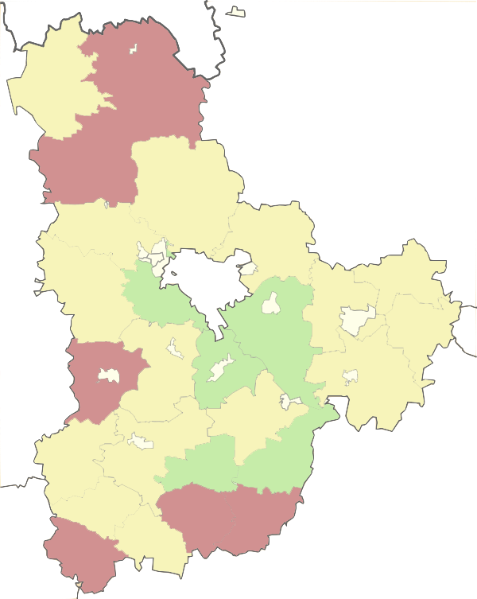
Економічна ефективність
Найменування району | місце району за напрямом | 1 | 2 | 3 | 4 | 5
Бориспільський | 1 | 12 | 2 | - | 2 | 6
К.-Святошинський | 2 | 3 | 20 | 3 | 1 | 13
Миронівський | 3 | 1 | 4 | - | 13 | 22
Обухівський | 4 | 2 | 19 | - | 3 | 5
Рокитнянський | 5 | 19 | 1 | - | 10 | 19
Броварський | 6 | 6 | 12 | 6 | 5 | 7
Вишгородський | 7 | 4 | 21 | 2 | 4 | 16
Яготинський | 8 | 5 | 10 | - | 11 | 23
Васильківський | 9 | 8 | 6 | 8 | 8 | 15
Білоцерківський | 10 | 9 | 8 | 7 | 7 | 11
Згурівський | 11 | 11 | 9 | - | 16 | 3
Баришівський | 12 | 21 | 5 | 9 | 18 | 8
Сквирський | 13 | 7 | 11 | - | 17 | 17
Кагарлицький | 14 | 13 | 7 | 5 | 14 | 21
П.-Хмельницький | 15 | 10 | 3 | - | 24 | 25
Володарський | 16 | 18 | 13 | 11 | 23 | 2
Ставищенський | 17 | 22 | 18 | - | 12 | 4
Макарівський | 18 | 14 | 15 | 4 | 6 | 20
Поліський | 19 | - | - | - | 25 | 1
Бородянський | 20 | 16 | 24 | 10 | 9 | 12
Богуславський | 21 | 15 | 17 | - | 15 | 18
Фастівський | 22 | 17 | 22 | - | 21 | 10
Таращанський | 23 | 24 | 16 | - | 19 | 14
Іванківський | 24 | 23 | 23 | 1 | 22 | 9
Тетіївський | 25 | 20 | 14 | - | 20 | 24
Показники напряму:
Обсяг реалізованої промислової продукції у розрахунку на одну особу населення
Реалізація основних видів продукції сільськогосподарськими підприємствами за районами
Обсяг виконаних будівельних робіт у розрахунку на одну особу населення
Роздрібний товарооборот у розрахунку на 1 особу населення
Індекс фізичного обсягу роздрібного товарообороту підприємств (у порівнянних цінах)
Департамент економічного розвитку і торгівлі
Notes:
Готово

Slide 5
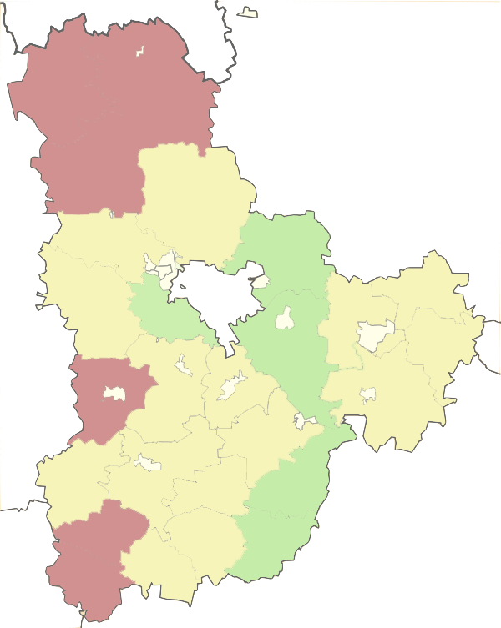
Інвестиційний розвиток
Найменування району | місце району за напрямом | 1 | 2 | 3
Броварський | 1 | 7 | 12-13 | 1
Бориспільський | 2 | 2 | 10 | 2
Миронівський | 3 | 1 | 22 | 5
Богуславський | 4 | 22 | 1 | 13
К.-Святошинський | 5 | 4 | 2 | 8
Рокитнянський | 6 | 6 | 7 | 3
Васильківський | 7 | 8 | 3 | 12
П.-Хмельницький | 8 | 5 | 5 | 22
Яготинський | 9 | 9 | - | -
Вишгородський | 10 | 3 | 21 | 7
Таращанський | 11 | 21 | 4 | 21
Макарівський | 12 | 12 | 9 | 6
Згурівський | 13 | 17 | 14-15 | 4
Ставищенський | 14 | 19 | 6 | 14
Баришівський | 15 | 20 | 11 | 9
Бородянський | 16 | 10 | 16 | 10
Кагарлицький | 17 | 15 | 8 | 17
Сквирський | 18 | 11 | 12-13 | 18
Білоцерківський | 19 | 14 | 14-15 | 16
Обухівський | 20 | 13 | 18-19 | 15
Іванківський | 21 | 23 | 17 | 11
Володарський | 22 | 16 | 18-19 | 19
Фастівський | 23 | 24 | 20 | 20
Тетіївський | 24 | 18 | - | -
Поліський | 25 | 25 | - | -
Показники напряму:
Обсяг капітальних інвестицій (крім інвестицій з державного бюджету) у розрахунку на одну особу населення наростаючим підсумком з початку року
Темп зростання (зменшення) обсягу прямих іноземних інвестицій (акціонерного капіталу), відсотків до обсягу на початок року
Обсяг прямих іноземних інвестицій (акціонерного капіталу) у розрахунку на одну особу населення наростаючим підсумком з початку інвестування, доларів США
Департамент економічного розвитку і торгівлі
Notes:
Готово

Slide 6
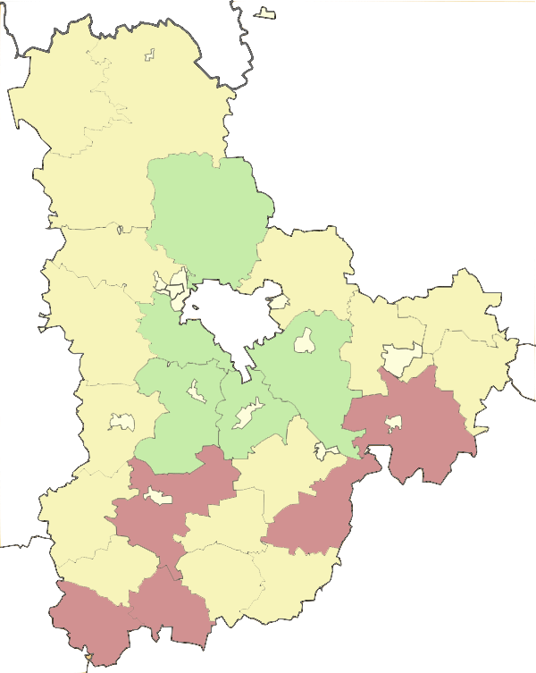
Фінансова самодостатність
Найменування району | місце району за напрямом | 1 | 2 | 3
Бориспільський | 1 | 1 | 1 | 9
К.-Святошинський | 2 | 14 | 2 | 4
Обухівський | 3 | 7 | 3 | 16
Вишгородський | 4 | 2 | 5 | 13
Васильківський | 5 | 3 | 6-7 | 17
Броварський | 6 | 22 | 4 | 7
Кагарлицький | 7 | 4 | 13-14 | 5
Згурівський | 8 | 12-13 | 10-11 | 19
Яготинський | 9 | 12-13 | 12 | 12
Бородянський | 10 | 6 | 20-22 | 3
Володарський | 11 | 9 | 13-14 | 10
Макарівський | 12 | 20 | 9 | 20
Іванківський | 13 | 18 | 10-11 | 15
Поліський | 14 | 5 | 23-24 | 14
Таращанський | 15 | 10 | 23-24 | 8
Сквирський | 16 | 15 | 15-19 | 21
Баришівський | 17 | 19 | 15-19 | 18
Рокитнянський | 18 | 21 | 15-19 | 2
Богуславський | 19 | 17 | 20-22 | 6
Фастівський | 20 | 16 | 25 | 11
Ставищенський | 21 | 8 | 15-19 | 24
Білоцерківський | 22 | 23 | 6-7 | 22
Миронівський | 23 | 11 | 8 | 25
Тетіївський | 24 | 25 | 15-19 | 1
П.-Хмельницький | 25 | 24 | 20-22 | 23
Показники напряму:
Темп зростання (зменшення) доходів місцевих бюджетів (без трансфертів), відсотків до попереднього року
Доходи місцевих бюджетів (без трансфертів) у розрахунку на одну особу населення
Темп зростання (зменшення) податкового боргу за грошовими зобов’язаннями платників податків без урахування податкового боргу платників податків, які перебувають у процедурах банкрутства або щодо яких судом прийнято рішення (постанову) про зупинення провадження у справі, відсотків до початку року
Департамент економічного розвитку і торгівлі
Notes:
Готово

Slide 7
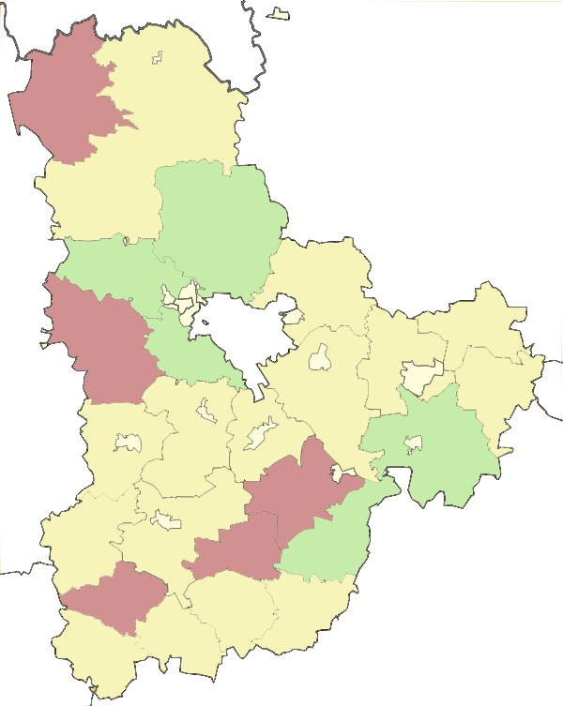
Відкритість влади та
доступність до адміністративних послуг
Найменування району | місце району за напрямом | 1 | 2 | 3 | 4 | 5
К.-Святошинський | 1 | 11 | 4 | 4 | 10 | 1
Вишгородський | 2 | 19 | 5 | 1 | 1 | 18
Бородянський | 3 | 10 | 10 | 5-11 | 2 | 2
Миронівський | 4 | 21 | 3 | 5-11 | 6 | 5
П.-Хмельницький | 5 | 3 | 2 | 17-21 | 13 | 19
Васильківський | 6 | 2 | 6 | 12-13 | 18 | 9
Білоцерківський | 7 | 17-18 | 1 | 5-11 | 14 | 7
Яготинський | 8 | 20 | 11 | 5-11 | 3 | 6
Бориспільський | 9 | 9 | 25 | 2-3 | 7 | 10
Таращанський | 10 | 7-8 | 15 | 5-11 | 9 | 16
Ставищенський | 11 | 1 | 12 | 22-23 | 12 | 15
Обухівський | 12 | 4 | 7 | 14-16 | 19 | 14
Фастівський | 13 | 5 | 13-14 | 12-13 | 16 | 3
Сквирський | 14 | 13 | 9 | 5-11 | 21 | 13
Іванківський | 15 | 6 | 8 | 14-16 | 24 | 23-25
Згурівський | 16 | 15 | 13-14 | 17-21 | 8 | 8
Броварський | 17 | 12 | 18 | 5-11 | 20 | 21
Тетіївський | 18 | 23 | 23 | 2-3 | 15 | 23-25
Богуславський | 19 | 24 | 21 | 14-16 | 5 | 17
Баришівський | 20 | 7-8 | 17 | 17-21 | 22 | 20
Володарський | 21 | 25 | 22 | 24-25 | 4 | 12
Кагарлицький | 22 | 16 | 19 | 24-25 | 11 | 11
Макарівський | 23 | 17-18 | 24 | 17-21 | 17 | 4
Поліський | 24 | 14 | 16 | 17-21 | 25 | 23-25
Рокитнянський | 25 | 22 | 20 | 22-23 | 23 | 22
Показники напряму:
Кількість наданих адміністративних послуг центрами надання адміністративних послуг у розрахунку на 1 тис. осіб наявного населення
Кількість видів послуг, які фактично можна отримати в центрах надання адміністративних послуг
Кількість електронних послуг, що надаються в районі/місті
Обсяг оголошених закупівель товарів, робіт, послуг у системі електронних закупівель "ProZorro" в районі/місті, грн./1 тис. Осіб
Обсяг зекономлених коштів за допомогою системи електронних закупівель "ProZorro" в районі/місті, грн./1 тис. Осіб
Департамент економічного розвитку і торгівлі
Notes:
Готово

Slide 8
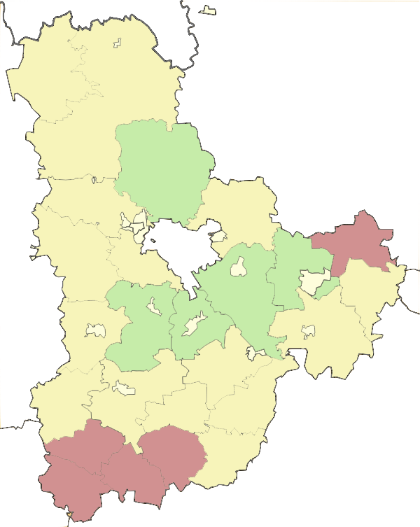
Ефективність ринку праці
Найменування району | місце району за напрямом | 1 | 2 | 3 | 4
Вишгородський | 1 | 1 | 4 | 7 | 1-22
Бориспільський | 2 | 2-5 | 18 | 1 | 1-22
Обухівський | 3 | 2-5 | 13 | 4 | 1-22
Баришівський | 4 | 6-8 | 1 | 12 | 1-22
Васильківський | 5 | 6-8 | 5 | 16 | 1-22
Броварський | 6 | 9-14 | 20 | 3 | 1-22
Яготинський | 7 | 16-19 | 9 | 5 | 1-22
Іванківський | 8 | 9-14 | 6 | 8 | 23
Сквирський | 9 | 21-22 | 3 | 13 | 1-22
Богуславський | 10 | 16-19 | 7 | 15 | 1-22
П.-Хмельницький | 11 | 9-14 | 16 | 10 | 1-22
Фастівський | 12 | 2-5 | 12 | 25 | 1-22
Білоцерківський | 13 | 9-14 | 10 | 18 | 1-22
Макарівський | 14 | 9-14 | 23 | 6 | 1-22
Кагарлицький | 15 | 9-14 | 14 | 20 | 1-22
К.-Святошинський | 16 | 6-8 | 22 | 2 | 24
Рокитнянський | 17 | 16-19 | 11 | 19 | 1-22
Миронівський | 18 | 15 | 15 | 17 | 1-22
Бородянський | 19 | 2-5 | 2 | 11 | 25
Поліський | 20 | - | - | 9 | 1-22
Згурівський | 21 | 23 | 8 | 14 | 1-22
Таращанський | 22 | 16-19 | 17 | 24 | 1-22
Ставищенський | 23 | 21-22 | 19 | 21 | 1-22
Володарський | 24 | 20 | 24 | 22 | 1-22
Тетіївський | 25 | 24 | 21 | 23 | 1-22
Показники напряму:
Навантаження на одне вільне робоче місце (вакантну посаду)
Кількість працевлаштованих осіб до загальної кількості зареєстрованих безробітних
Середньомісячна заробітна плата штатних працівників
Заборгованість із виплати заробітної плати працівникам економічно активних підприємств (установ, організацій)
Департамент економічного розвитку і торгівлі
Notes:
Готово

Slide 9
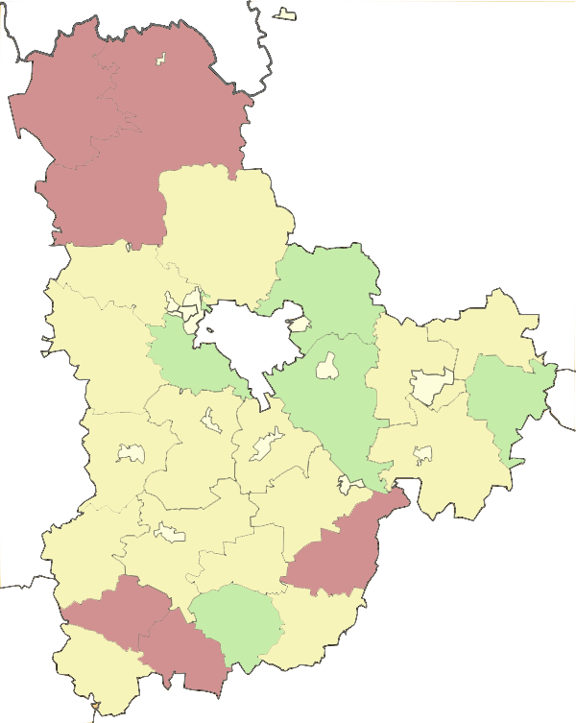
Розвиток інфраструктури
Найменування району | місце району за напрямом | 1 | 2 | 3 | 4
К.-Святошинський | 1 | 2 | 2 | 1 | 16
Бориспільський | 2 | 10 | 1 | 2 | 10
Яготинський | 3 | 1 | 12 | 14 | 4
Таращанський | 4 | 7 | 15 | 19 | 1
Броварський | 5 | 4 | 8 | 3 | 9
Рокитнянський | 6 | 20 | 13 | 13 | 2
Вишгородський | 7 | 3 | 5 | 5 | 6
Згурівський | 8 | 13-14 | 16 | 15 | 3
Васильківський | 9 | 8 | 21-22 | 4 | 14
Макарівський | 10 | 5 | 20 | 7 | 13
Кагарлицький | 11 | 16 | 4 | 9 | 12
Богуславський | 12 | 23-24 | 10 | 16 | 5
Обухівський | 13 | 6 | 19 | 6 | 20
Бородянський | 14 | 13-14 | 17 | 8 | 17
Сквирський | 15 | 19 | 9 | 21 | 7
Фастівський | 16 | 12 | 14 | 12 | 11
Білоцерківський | 17 | 9 | - | 10 | 8
П.-Хмельницький | 18 | 23-24 | 3 | 23 | 21
Тетіївський | 19 | 11 | 7 | 24 | 15
Баришівський | 20 | 21 | 6 | 17 | 19
Миронівський | 21 | 18 | 11 | 20 | 22
Іванківський | 22 | 22 | 18 | 22 | 18
Ставищенський | 23 | 17 | 21-22 | 11 | 23-24
Володарський | 24 | 15 | - | 18 | 23-24
Поліський | - | - | - | - | -
Показники напряму:
Обсяг вантажообороту автомобільного та залізничного транспорту, тис. тонн-кілометрів
Обсяг пасажирообороту
Обсяг прийнятого в експлуатацію житла у розрахунку на 1 тис. осіб населення, кв. метрів загальної площі
Темп зростання (зменшення) обсягу прийнятого в експлуатацію житла, відсотків до відповідного періоду попереднього року
Департамент економічного розвитку і торгівлі
Notes:
Готово

Slide 10
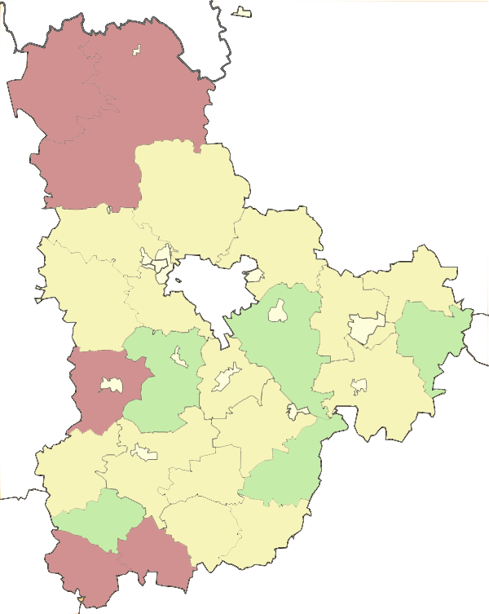
Відновлювана енергетика
та енергоефективність
Найменування району | місце району за напрямом | 1 | 2 | 3
Володарський | 1 | 3 | 21 | 10
Васильківський | 2 | 5 | 9 | 7-8
Яготинський | 3 | 4 | 11 | 1-6
Миронівський | 4 | 13-25 | 6 | 7-8
П.-Хмельницький | 5 | 9 | 4 | 14
Обухівський | 6 | 1 | 19 | 19-20
Богуславський | 7 | 7 | 14 | 1-6
Згурівський | 8 | 13-25 | 8 | 1-6
Сквирський | 9 | 13-25 | 10 | 1-6
Бориспільський | 10 | 13-25 | 2 | 16
Вишгородський | 11 | 12 | 17 | 1-6
Рокитнянський | 12 | 13-25 | 16 | 9
Кагарлицький | 13 | 6 | 12 | 15
Таращанський | 14 | 13-25 | 20 | 1-6
Бородянський | 15 | 8 | 13 | 13
К.-Святошинський | 16 | 2 | 25 | 21
Макарівський | 17 | 13-25 | 5 | 17-18
Поліський | 18 | 13-25 | 1 | 22-25
Фастівський | 19 | 13-25 | 18 | 11
Броварський | 20 | 10-11 | 23 | 12
Ставищенський | 21 | 13-25 | 3 | 22-25
Білоцерківський | 22 | 10-11 | 15 | 17-18
Іванківський | 23 | 13-25 | 7 | 22-25
Баришівський | 24 | 13-25 | 24 | 19-20
Тетіївський | 25 | 13-25 | 22 | 22-25
Показники напряму:
Частка оснащення багатоквартирних житлових будинків побудинковими приладами обліку теплової енергії, відсотків до загальної кількості багатоквартирних будинків, які підлягають оснащенню
Частка сумарної потужності котелень на альтернативних видах палива в регіоні, відсотків до загальної потужності котелень регіону
Відсоток закладів та установ соціальної сфери, в яких здійснюється енергомоніторинг
Департамент економічного розвитку і торгівлі
Notes:
Готово

